Slide 1

AirGuard - Plataforma Educativa de Monitoreo de Calidad del Aire
Presentamos AirGuard, una SPA modular que monitorea y educa sobre calidad del aire.
Diseñada para usuarios en Ecuador, con datos en tiempo real y recomendaciones personalizadas.

Slide 2

Problema de la Contaminación Atmosférica
Impacto Global
Contaminantes Clave
Falta de Información
90% de la población mundial respira aire contaminado según la OMS.
Partículas PM2.5 y PM10 causan enfermedades respiratorias y cardiovasculares.
La mayoría no accede a datos claros ni tiempo real sobre calidad del aire.

Slide 3
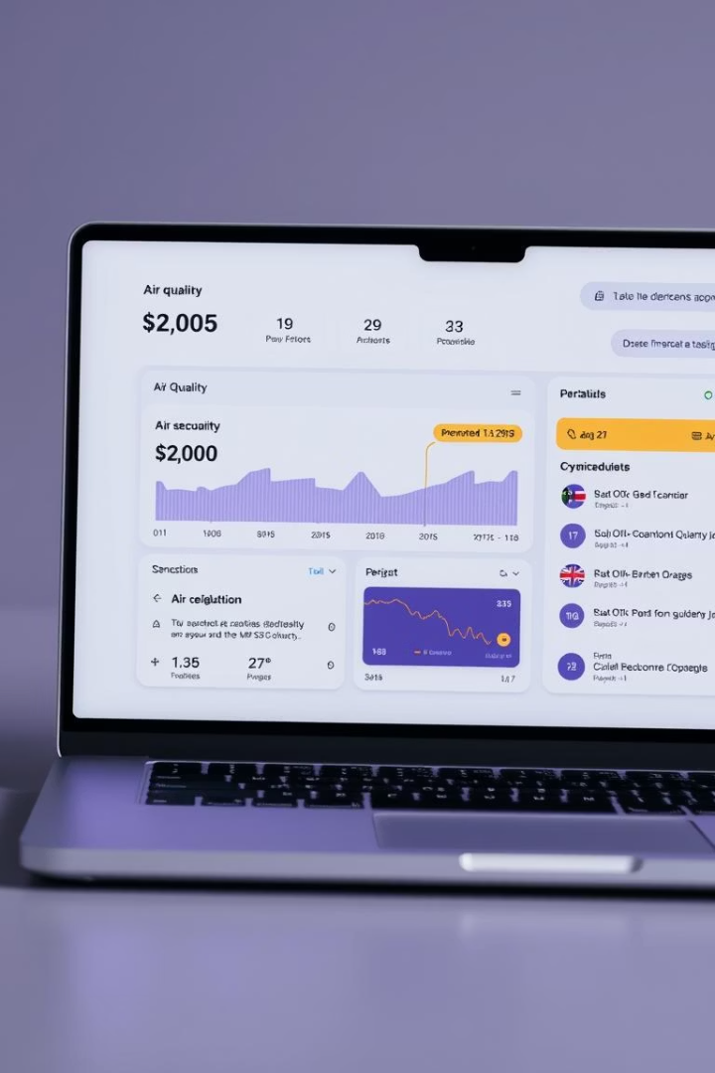
Objetivo General del Proyecto
Educación
Visualización
Informar sobre contaminación atmosférica mediante artículos e infografías.
Dashboard interactivo con datos simulados en tiempo real usando APIs.
Recomendaciones
Proveer consejos personalizados para reducir exposición a contaminantes.

Slide 4
Requisitos Técnicos y Funcionales
Web Components
Interactividad
Al menos 5 Custom Elements con Shadow DOM
Consumo de APIs externas simuladas
Encapsulamiento total de lógica y estilos
CRUD completo para manejar recomendaciones
Uso de lifecycle methods como connectedCallback
Diseño UI/UX moderno con animaciones CSS

Slide 5





Arquitectura y Componentes Principales
Dashboard
Panel principal que consume datos de calidad del aire con APIs simuladas.
Sidebar
Navegación lateral para acceder a secciones: dashboard, recomendaciones y educativas.
CRUD Recomendaciones
Gestiona la creación, edición y eliminación de consejos personalizados.
Sección Educativa
Muestra información detallada de PM2.5, PM10 y cómo protegerse.

Slide 6



Visualización y Consumo de APIs Simuladas
Procesamiento
2
Procesa PM2.5, PM10, CO, NO₂ y O₃ para indicadores de AQI.
Obtención Datos
1
Fetch de clima y calidad del aire con async/await y fetch API.
Renderizado
Actualiza dinámicamente el contenido dentro de Shadow DOM con render().
3

Slide 7


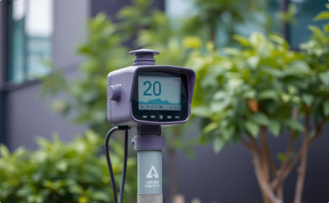
Educación Ambiental y Recomendaciones
PM2.5 y PM10
Partículas microscópicas que afectan
la salud respiratoria.
Medidas de Protección
Uso de mascarillas purificadores y
evitar actividades en días contaminados.
Monitoreo
Estaciones instaladas para medir y
reportar calidad del aire en tiempo real.

Slide 8

Conclusiones y Recomendaciones Futuras
Conclusiones
Modularidad con Web Components mejora mantenibilidad y escalabilidad.
Datos interactivos facilitan comprensión del impacto ambiental.
CRUD y sección educativa fomentan la participación del usuario.
Prácticas modernas de JavaScript garantizan calidad y rendimiento.
Recomendaciones
Incorporar base de datos real con backend Node.js para persistencia.
Implementar servicios globales como OpenAQ e IQAir para datos reales.
Optimizar con lazy loading y accesibilidad mejorada.
Adoptar pruebas automatizadas y despliegue en plataformas modernas.

